Slide 1
PA 2-1 – 指令解码与执行
计算机系统基础
Programming Assignment
2026年09月20日
2026年09月23日
南京大学《计算机系统基础》课程组

Slide 2
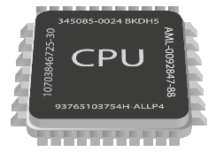
汇编知识提要
不管什么语言写的程序，最后交给CPU执行的，都是机器指令的序列
这些指令与对应的汇编助记符一一对应
e9 00 00 00 00 55 89 e5 53 83 ec 10 e8 8f 00 00 00 ...
jmp 30005; push %ebp; mov %esp,%ebp; push %ebx; sub $0x10,%esp; call 300a0; ...

Slide 3
目录
程序执行的宏观过程与模拟
单条指令的解码与NEMU实现

Slide 4
目录
程序执行的宏观过程与模拟
单条指令的解码与NEMU实现

Slide 5
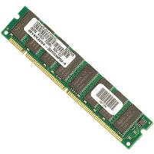

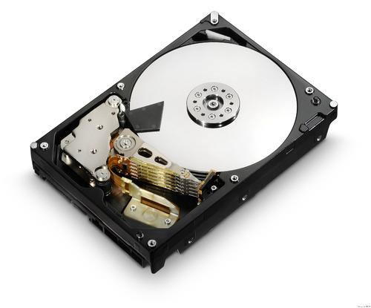
计算机执行程序的过程
Windows: .exe
Linux: ELF

Slide 6
计算机执行程序的过程
1. 将可执行文件中的指令、数据从外部存储器（如，硬盘）装载到内存中
Windows: .exe
Linux: ELF
PA 2-2 深入探讨
PA 2-1 简化实现

Slide 7
计算机执行程序的过程
2. 循环往复地取指令、取操作数、执行、写操作数（若需要写）
1. 将可执行文件中的指令、数据从外部存储器（如，硬盘）装载到内存中
Windows: .exe
Linux: ELF
PA 2-2 深入探讨
PA 2-1 简化实现

Slide 8
计算机执行程序的过程
2. 循环往复地取指令、取操作数、执行、写操作数（若需要写）
1. 将可执行文件中的指令、数据从外部存储器（如，硬盘）装载到内存中
Windows: .exe
Linux: ELF
PA 2-2 深入探讨
PA 2-1 简化实现

Slide 9
NEMU模拟程序执行
nemu/src/memory/
nemu/src/cpu/
testcase/
kernel/
相关代码
PA 4-2 再模拟，目前用内存中的ramdisk替代

Slide 10
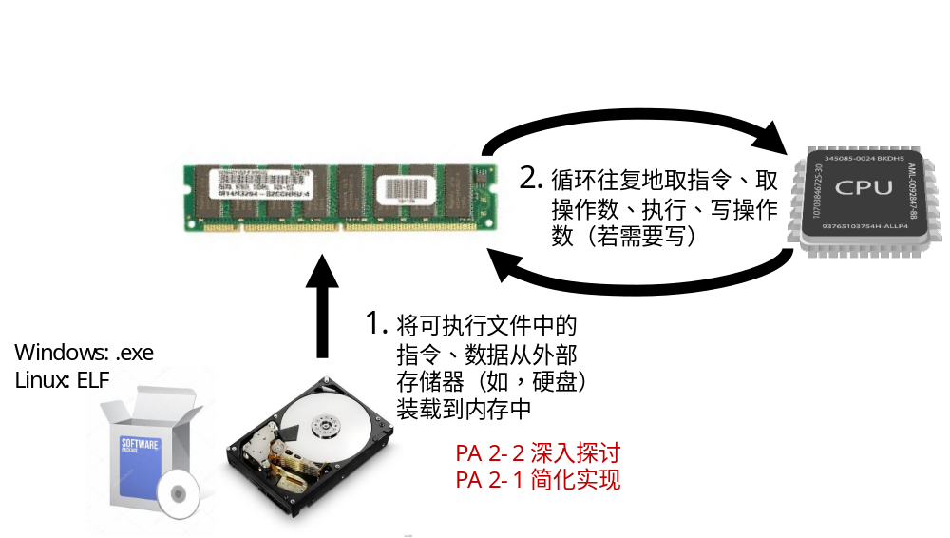
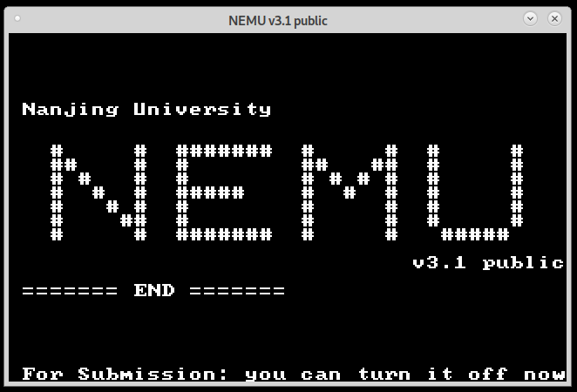
NEMU模拟程序执行：PA 2-1
执行make run或者make test_pa-2-1运行PA 2-1任务

Slide 11
NEMU模拟程序执行：PA 2-1
执行make run或者make test_pa-2-1运行PA 2-1任务
第一步，编译得到测试用例的可执行文件和二进制镜像文件
规则
testcase/Makefile
testcase/src/add.c
testcase/bin/add
testcase/bin/add.img
gcc
// ELF 格式的可执行文件，PA 2-2 处理
objcopy
// 二进制镜像文件，PA 2-1 使用

Slide 12
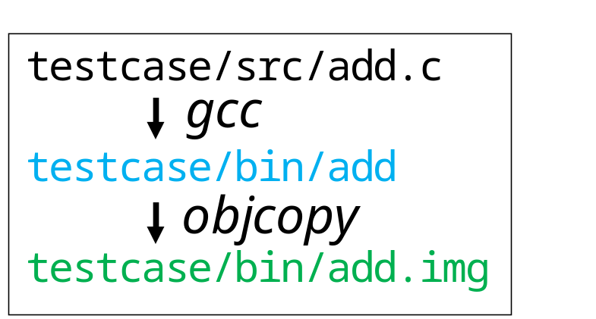
NEMU模拟程序执行：PA 2-1
执行make run或者make test_pa-2-1运行PA 2-1任务
第一步，编译得到测试用例的可执行文件和二进制镜像文件
规则
testcase/Makefile
规则
./nemu/nemu --autorun --testcase add
第二步，NEMU执行测试用例

Slide 13
添加自己的测试用例：
添加testcase/src/my_case.c
重新编译整个项目，或单独重新编译testcase
控制台执行：./nemu/nemu --testcase my_case --autorun

Slide 14
NEMU模拟程序执行：1. 装载程序
1. 将可执行文件中的指令、数据从外部存储器（如，硬盘）装载到内存中
Windows: .exe
Linux: ELF

Slide 15
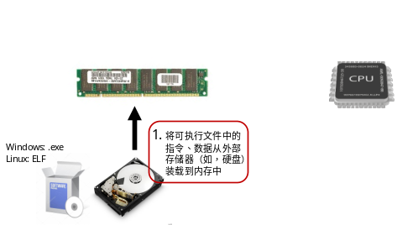
NEMU模拟程序执行：1. 装载程序
1.1 NEMU初始化模拟内存（PA 2-1的装载）
@ nemu/src/memory/memory.c
uint8_t hw_mem[MEM_SIZE_B]
Physical Address
0x0 0x30000 0x7FFFFFF
+------------------+---+---------------+-------------------------------------+
|Testcase ELF File | ~ |Testcase Binary| ~ |
+------------------+---+---------------+-------------------------------------+
|< ---- RAM Disk ---->|<---------------- Physical Memory ------------------>|
带有RAM Disk时的NEMU模拟内存划分方式

Slide 16
NEMU模拟程序执行：1. 装载程序
1.1 NEMU初始化模拟内存（PA 2-1的装载）
testcase/bin/add testcase/bin/add.img
直接拷贝
load_exec()
@ nemu/src/main.c:30
Physical Address
0x0 0x30000 0x7FFFFFF
+------------------+---+---------------+-------------------------------------+
|Testcase ELF File | ~ |Testcase Binary| ~ |
+------------------+---+---------------+-------------------------------------+
|< ---- RAM Disk ---->|<---------------- Physical Memory ------------------>|
带有RAM Disk时的NEMU模拟内存划分方式

Slide 17
NEMU模拟程序执行：1. 装载程序
1.1 NEMU初始化模拟内存（PA 2-1的装载）
hello_world.o: file format elf32-i386
Disassembly of section .text:
00000000 <main>:
0: 8d 4c 24 04 lea 0x4(%esp),%ecx
4: 83 e4 f0 and $0xfffffff0,%esp
7: ff 71 fc pushl -0x4(%ecx)
a: 55 push %ebp
b: 89 e5 mov %esp,%ebp
d: 53 push %ebx
e: 51 push %ecx
f: e8 fc ff ff ff call 10 <main+0x10>
8d 4c 24 04 83 e4 f0 ff 71 fc 55 89 e5 53 51 e8 fc ff
……
反汇编
Physical Address
0x0 0x30000 0x7FFFFFF
+------------------+---+---------------+-------------------------------------+
|Testcase ELF File | ~ |Testcase Binary| ~ |
+------------------+---+---------------+-------------------------------------+
|< ---- RAM Disk ---->|<---------------- Physical Memory ------------------>|
带有RAM Disk时的NEMU模拟内存划分方式

Slide 18
NEMU模拟程序执行：1. 装载程序
1.2 NEMU初始化CPU
init_cpu()
@ nemu/src/cpu/cpu.c:17
初始化EIP和ESP
Physical Address
0x0 0x30000 0x7FFFFFF
+------------------+---+---------------+-------------------------------------+
|Testcase ELF File | ~ |Testcase Binary| ~ |
+------------------+---+---------------+-------------------------------------+
|< ---- RAM Disk ---->|<---------------- Physical Memory ------------------>|
带有RAM Disk时的NEMU模拟内存划分方式

Slide 19
NEMU模拟程序执行：1. 装载程序
1.2 NEMU初始化CPU
init_cpu()
@ nemu/src/cpu/cpu.c:17
8d 4c 24 04 83 e4 f0 ff 71 fc 55 89 e5 53 51 e8 fc ff
……
初始化EIP和ESP
指向测试用例的第一条指令
Physical Address
0x0 0x30000 0x7FFFFFF
+------------------+---+---------------+-------------------------------------+
|Testcase ELF File | ~ |Testcase Binary| ~ |
+------------------+---+---------------+-------------------------------------+
|< ---- RAM Disk ---->|<---------------- Physical Memory ------------------>|
带有RAM Disk时的NEMU模拟内存划分方式

Slide 20
计算机执行程序的过程
2. 循环往复地取指令、取操作数、执行、写操作数（若需要写）
1. 将可执行文件中的指令、数据从外部存储器（如，硬盘）装载到内存中
Windows: .exe
Linux: ELF
PA 2-2 深入探讨
PA 2-1 简化实现
√

Slide 21
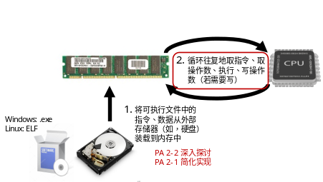
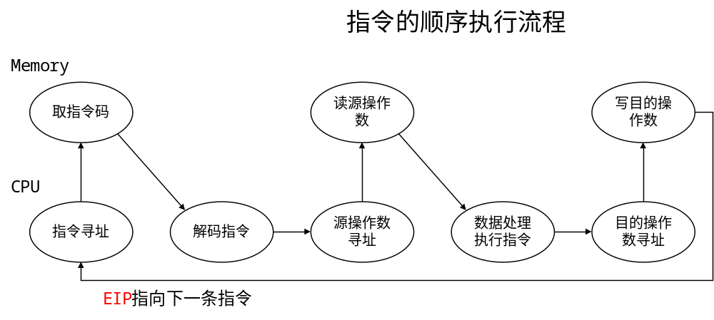
NEMU模拟程序执行：2. 执行程序
在C语言里如何模拟这个循环往复的过程？

Slide 22
NEMU模拟程序执行：2. 执行程序
nemu/src/cpu/cpu.c
void exec(uint32_t n)
{
…
nemu_state = NEMU_RUN;
while (n > 0 && nemu_state == NEMU_RUN)
{ // 执行eip指向的指令
instr_len = exec_inst();
// eip指向下一条指令
cpu.eip += instr_len;
n--;
…
}
…
}

Slide 23
NEMU模拟程序执行：2. 执行程序
nemu/src/cpu/cpu.c
void exec(uint32_t n)
{
…
nemu_state = NEMU_RUN;
while (n > 0 && nemu_state == NEMU_RUN)
{ // 执行eip指向的指令
instr_len = exec_inst();
// eip指向下一条指令
cpu.eip += instr_len;
n--;
…
}
…
}
    int exec_inst()
    {
    uint8_t opcode = 0;
    opcode = instr_fetch(cpu.eip, 1);
    int len = opcode_entry[opcode](cpu.eip, opcode);
    return len;
    }
nemu/src/cpu/cpu.c

Slide 24
NEMU模拟程序执行：2. 执行程序
nemu/src/cpu/cpu.c
void exec(uint32_t n)
{
…
nemu_state = NEMU_RUN;
while (n > 0 && nemu_state == NEMU_RUN)
{ // 执行eip指向的指令
instr_len = exec_inst();
// eip指向下一条指令
cpu.eip += instr_len;
n--;
…
}
…
}
    int exec_inst()
    {
    uint8_t opcode = 0;
    opcode = instr_fetch(cpu.eip, 1);
    int len = opcode_entry[opcode](cpu.eip, opcode);
    return len;
    }
读cpu.eip内存地址处，1字节的数据（指令操作码）
nemu/src/cpu/cpu.c

Slide 25
NEMU模拟程序执行：2. 执行程序
nemu/src/cpu/cpu.c
void exec(uint32_t n)
{
…
nemu_state = NEMU_RUN;
while (n > 0 && nemu_state == NEMU_RUN)
{ // 执行eip指向的指令
instr_len = exec_inst();
// eip指向下一条指令
cpu.eip += instr_len;
n--;
…
}
…
}
    int exec_inst()
    {
    uint8_t opcode = 0;
    opcode = instr_fetch(cpu.eip, 1);
    int len = opcode_entry[opcode](cpu.eip, opcode);
    return len;
    }
解码并执行该指令，返回指令长度
nemu/src/cpu/cpu.c

Slide 26
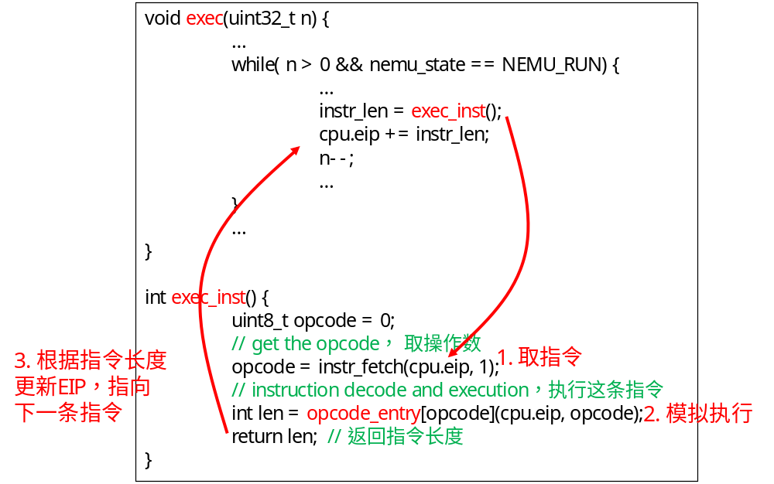
nemu/src/cpu/cpu.c

Slide 27
NEMU模拟程序执行：2. 执行程序
nemu/src/cpu/cpu.c
void exec(uint32_t n)
{
…
nemu_state = NEMU_RUN;
while (n > 0 && nemu_state == NEMU_RUN)
{ // 执行eip指向的指令
instr_len = exec_inst();
// eip指向下一条指令
cpu.eip += instr_len;
n--;
…
}
…
}
    int exec_inst()
    {
    uint8_t opcode = 0;
    opcode = instr_fetch(cpu.eip, 1);
    int len = opcode_entry[opcode](cpu.eip, opcode);
    return len;
    }
how to?
解码并执行该指令，返回指令长度
nemu/src/cpu/cpu.c

Slide 28
目录
程序执行的宏观过程与模拟
单条指令的解码与NEMU实现

Slide 29
指令的解码
EIP
内存中的指令数据：8b 94 83 00 11 00 00 8b 45 f4
如何理解？怎么模拟？

Slide 30
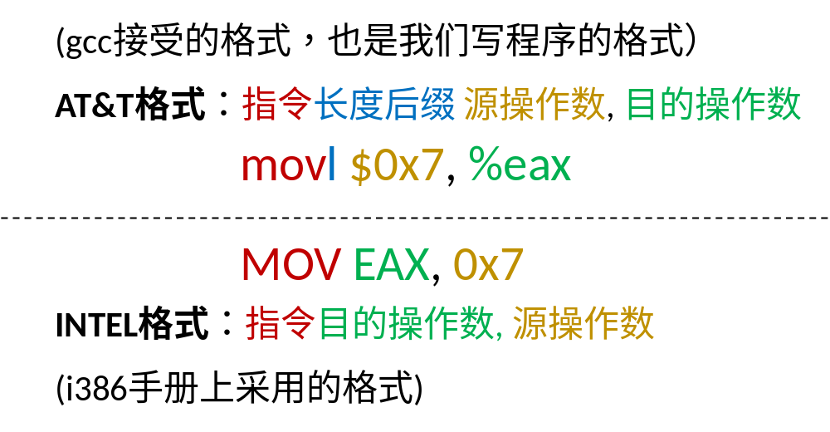
指令的解码
EIP
内存中的指令数据：8b 94 83 00 11 00 00 8b 45 f4
不同的汇编同一条指令
按i386指令集体系结构的规定

Slide 31
指令的解码
EIP
内存中的指令数据：8b 94 83 00 11 00 00 8b 45 f4
操作码
(ModR/M中也可能包含一点)
各种前缀，我们只模拟operand-size prefix，其值为0x66
各种找到操作数（寻址）的办法
+-----------+-----------+-----------+--------+------+------+------+------------+-----------+
|instruction| address- | operand- |segment |opcode|ModR/M| SIB |displacement| immediate |
| prefix |size prefix|size prefix|override| | | | | |
|-----------+-----------+-----------+--------+------+------+------+------------+-----------|
| 0 OR 1 | 0 OR 1 | 0 OR 1 | 0 OR 1 |1 OR 2|0 OR 1|0 OR 1| 0,1,2 OR 4 |0,1,2 OR 4 |
| - - - - - - - - - - - - - - - - - - - - - - - - - - - - - - - - - - - - - - - - - - - - -|
| number of bytes |
+------------------------------------------------------------------------------------------+
按i386指令集体系结构的规定
最大是4，体现我们是32位机

Slide 32
指令的解码
EIP
8b 94 83 00 11 00 00 8b 45 f4
不是0x66，操作数32位，0x8b为操作码
查i386手册

Slide 33
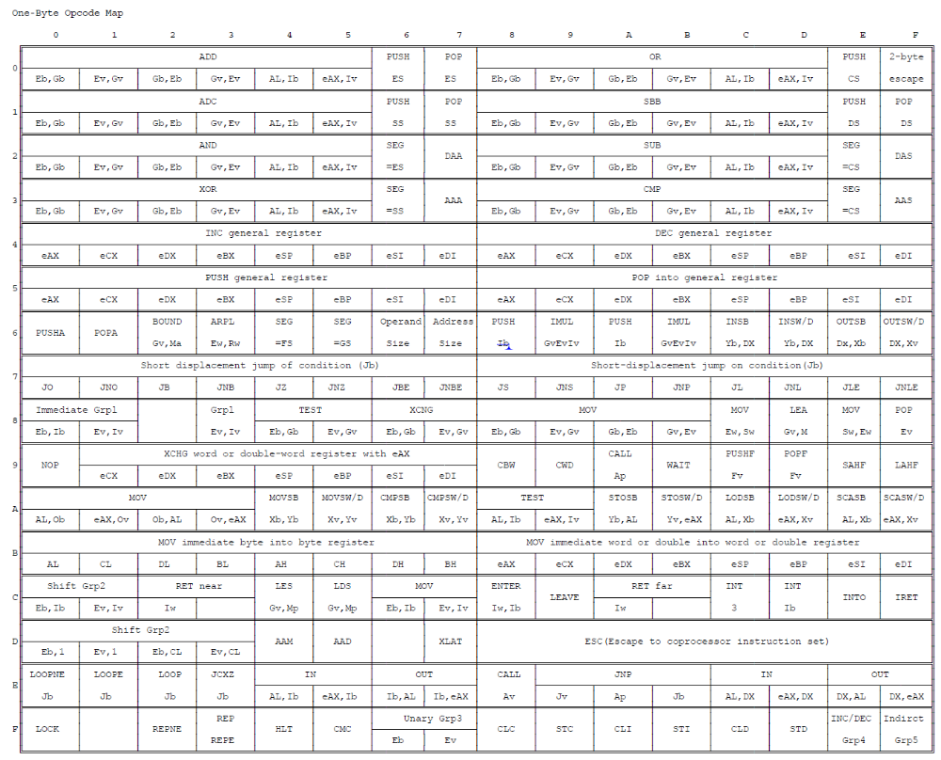
B
8
i386手册，pg. 414，Appendix A, One-Byte Opcode Map

Slide 34
B
8
MOV Gv, Ev
i386手册，pg. 414，Appendix A, One-Byte Opcode Map

Slide 35
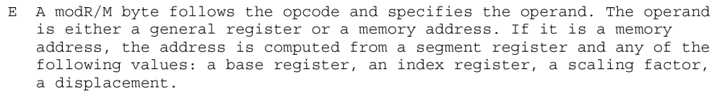
MOV Gv, Ev
16位
32位
i386手册，pg. 412，Appendix A

Slide 36
指令的解码
opcode
8b 94 83 00 11 00 00 8b 45 f4
不是0x66，操作数32位，0x8b为操作码
查i386手册 – Appendix A – 0x8b对应MOV Gv, Ev
  Intel格式，表示把一个Ev类型操作数MOV到Gv类型操作数里
  objdump和gdb中采用的AT&T格式指令操作数顺序正好相反
  若有需要，到i386手册Chapter 17细查
Ev和Gv都说明后面跟ModR/M字节

Slide 37
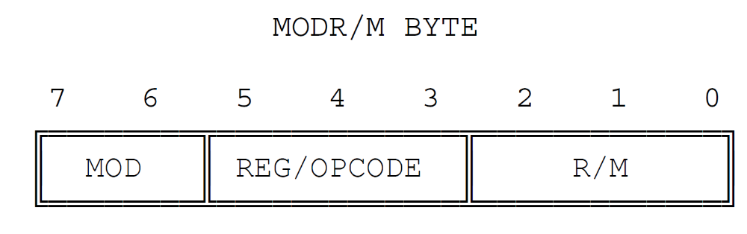
指令的解码
i386手册，pg. 242，Section 17.2.1

Slide 38
指令的解码
opcode
modr/m
8b 94 83 00 11 00 00 8b 45 f4
不是0x66，操作数32位，0x8b为操作码
查i386手册 – Appendix A – 0x8b对应MOV Gv, Ev
Ev和Gv都说明后面跟ModR/M字节
0x94 = 10 010 100
MOD REG/OPCODE R/M

Slide 39
指令的解码
opcode
modr/m
8b 94 83 00 11 00 00 8b 45 f4
不是0x66，操作数32位，0x8b为操作码
查i386手册 – Appendix A – 0x8b对应MOV Gv, Ev
Ev和Gv都说明后面跟ModR/M字节
根据Gv和没有0x66前缀，查i386手册表17.2，010表示edx
0x94 = 10 010 100
MOD REG/OPCODE R/M

Slide 40
指令的解码
opcode
modr/m
8b 94 83 00 11 00 00 8b 45 f4
不是0x66，操作数32位，0x8b为操作码
查i386手册 – Appendix A – 0x8b对应MOV Gv, Ev
Ev和Gv都说明后面跟ModR/M字节
查i386手册表17-3，发现是内存地址disp32[--][--]，还有SIB字节
0x94 = 10 010 100
MOD REG/OPCODE R/M

Slide 41
指令的解码
opcode
modr/m
8b 94 83 00 11 00 00 8b 45 f4
sib
不是0x66，操作数32位，0x8b为操作码
查i386手册 – Appendix A – 0x8b对应MOV Gv, Ev
Ev和Gv都说明后面跟ModR/M字节
根据Mod + R/M域决定有SIB字节（内存地址disp32[--][--]）
0x83 = 10 000 011
SS INDEX BASE

Slide 42
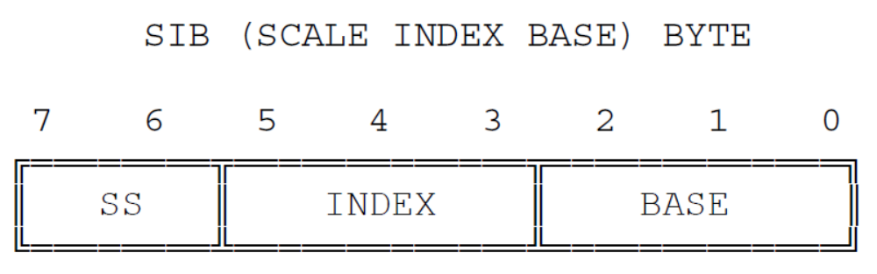
i386手册，pg. 242，Section 17.2.1

Slide 43
指令的解码
opcode
modr/m
8b 94 83 00 11 00 00 8b 45 f4
sib
不是0x66，操作数32位，0x8b为操作码
查i386手册 – Appendix A – 0x8b对应MOV Gv, Ev
Ev和Gv都说明后面跟ModR/M字节
根据Mod + R/M域决定有SIB字节（内存地址disp32[--][--]）
内存地址 = disp32+ebx+eax*4
0x83 = 10 000 011
查i386手册表17-4
SS INDEX BASE
*4 eax ebx

Slide 44
指令的解码
opcode
modr/m
disp32
8b 94 83 00 11 00 00 8b 45 f4
sib
不是0x66，操作数32位，0x8b为操作码
查i386手册 – Appendix A – 0x8b对应MOV Gv, Ev
Ev和Gv都说明后面跟ModR/M字节
根据Mod + R/M域决定有SIB字节（内存地址disp32[--][--]）
SIB字节后面自然还有disp32 – 32位的偏移量（小端方式）

Slide 45
指令的解码
opcode
modr/m
disp32
后续指令
8b 94 83 00 11 00 00 8b 45 f4
sib
EIP指向下一条指令
不是0x66，操作数32位，0x8b为操作码
查i386手册 – Appendix A – 0x8b对应MOV Gv, Ev
Ev和Gv都说明后面跟ModR/M字节
根据Mod + R/M域决定有SIB字节（内存地址disp32[--][--]）
SIB字节后面自然还有disp32 – 32位的偏移量（小端方式）
该指令所有需要的信息已经获得，对应AT&T格式汇编：
movl 0x1100(%ebx, %eax, 4), %edx

Slide 46
目录
程序执行的宏观过程与模拟
单条指令的解码与NEMU实现

Slide 47
NEMU模拟指令解码和执行
void exec(uint32_t n) {
…
while( n > 0 && nemu_state == NEMU_RUN) {
…
instr_len = exec_inst();
cpu.eip += instr_len;
n--;
…
}
…
}
int exec_inst() {
uint8_t opcode = 0;
// get the opcode， 取操作数
opcode = instr_fetch(cpu.eip, 1);
// instruction decode and execution，执行这条指令
int len = opcode_entry[opcode](cpu.eip, opcode);
return len; // 返回指令长度
}
指令解码与执行

Slide 48
NEMU模拟指令解码和执行
opcode_entry是一个函数指针数组
  其中每一个元素指向一条指令的模拟函数
访问 opcode_entry[opcode] == 调用对应位置指向的函数
nemu/src/cpu/decode/opcode.c
实现某一条指令的功能
#include "cpu/instr.h"
instr_func opcode_entry[256] = { … }
nemu/include/cpu/instr_helper.h
// the type of an instruction entry
typedef int (*instr_func)(uint32_t eip, uint8_t opcode);

Slide 49
内存： C7 05 48 11 10 00 02 00 00 00
nemu/src/cpu/cpu.c
void exec(uint32_t n) {
…
while( n > 0 && nemu_state == NEMU_RUN) {
…
instr_len = exec_inst();
cpu.eip += instr_len;
n--;
…
}
…
}
int exec_inst() {
uint8_t opcode = 0;
opcode = instr_fetch(cpu.eip, 1);
int len = opcode_entry[opcode](cpu.eip, opcode);
return len; // 返回指令长度
}
当前EIP
mov_i2rm_v是模拟C7指令的函数
5. 循环开启下一条指令
nemu/src/cpu/instr/mov.c
make_instr_func(mov_i2rm_v) {
OPERAND rm, imm;
rm.data_size = data_size;
int len = 1;
len += modrm_rm(eip + 1, &rm);
imm.type = OPR_IMM;
imm.addr = eip + len;
imm.data_size = data_size;
operand_read(&imm);
rm.val = imm.val;
operand_write(&rm);
return len + data_size / 8;
}
1. cpu.eip指向C7
2. Opcode取出为C7
#include "cpu/instr.h"
instr_func opcode_entry[256] = {
…
/* 0xc4 - 0xc7*/ inv, inv, mov_i2rm_b, mov_i2rm_v,
…
}
3. 访问数组即函数调用
4. 返回指令长度
nemu/src/cpu/decode/opcode.c

Slide 50
NEMU模拟指令解码和执行
怎么写某操作码对应的instr_func？
// 宏展开后这一行即为 int mov_i2rm_v(uint32_t eip, uint8_t opcode) {
make_instr_func(mov_i2rm_v) {
OPERAND rm, imm; // OPERAND定义在nemu/include/cpu/operand.h
// 看教程§2-1.2.3
rm.data_size = data_size; // data_size是个全局变量，表示操作数的比特长度
int len = 1; // opcode 长度1字节
len += modrm_rm(eip + 1, &rm); // 读ModR/M字节，rm的type和addr会被填写
imm.type = OPR_IMM; // 填入立即数类型
imm.addr = eip + len; // 找到立即数的地址
imm.data_size = data_size;
operand_read(&imm); // 执行 mov 操作
rm.val = imm.val;
operand_write(&rm);
return len + data_size / 8; // opcode长度 + ModR/M字节扫描长度 + 立即数长度
}
这是一条把一个立即数mov到R/M中的指令，操作数长度为16或32位
推荐命名规则：
指令名_源操作数类型2目的操作数类型_长度后缀

Slide 51
NEMU模拟指令解码和执行
在nemu/include/cpu/instr_helper.h中我们给出了用于精简指令实现的宏，一些实用信息（详细用法参阅教程，比较详尽）
#define make_instr_impl_2op(inst_name, src_type, dest_type, suffix) …
inst_name就是指令的名称：mov，add，sub，…
src_type和dest_type是源和目的操作数类型，与decode_operand系列宏一致：
  rm – 寄存器或内存地址 – 对应手册E类型
  r – 寄存器地址 – 对应手册G类型
  i – 立即数 – 对应手册I类型
  m – 内存地址 – 差不多对应手册M类型
  a – 根据操作数长度对应al, ax, eax – 手册里没有
  c – 根据操作数长度对应cl, cx, ecx – 手册里没有
  o – 偏移量 – 对应手册里的O类型
suffix是操作数长度后缀，与decode_data_size系列宏一致：
  b, w, l, v – 8，16，32，16/32位
  bv – 源操作数为8位，目的操作数为16/32位，特殊指令用到
  short, near – jmp指令用到，分别指代8位和32位
  你可以根据实际需要添加其他的宏或改写已有的宏

Slide 52
NEMU模拟指令解码和执行
// 宏展开后这一行即为 int mov_i2rm_v(uint32_t eip, uint8_t opcode) {
make_instr_func(mov_i2rm_v) {
OPERAND rm, imm; // OPERAND定义在nemu/include/cpu/operand.h
// 看教程§2-1.2.3
rm.data_size = data_size; // data_size是个全局变量，表示操作数的比特长度
int len = 1; // opcode 长度1字节
len += modrm_rm(eip + 1, &rm); // 读ModR/M字节，rm的type和addr会被填写
imm.type = OPR_IMM; // 填入立即数类型
imm.addr = eip + len; // 找到立即数的地址
imm.data_size = data_size;
operand_read(&imm); // 执行 mov 操作
rm.val = imm.val;
operand_write(&rm);
return len + data_size / 8; // opcode长度 + ModR/M字节扫描长度 + 立即数长度
}

Slide 53
NEMU模拟指令解码和执行
// 宏展开后这一行即为 int mov_i2rm_v(uint32_t eip, uint8_t opcode) {
make_instr_func(mov_i2rm_v) {
OPERAND rm, imm; // OPERAND定义在nemu/include/cpu/operand.h
// 看教程§2-1.2.3
rm.data_size = data_size; // data_size是个全局变量，表示操作数的比特长度
int len = 1; // opcode 长度1字节
len += modrm_rm(eip + 1, &rm); // 读ModR/M字节，rm的type和addr会被填写
imm.type = OPR_IMM; // 填入立即数类型
imm.addr = eip + len; // 找到立即数的地址
imm.data_size = data_size;
operand_read(&imm); // 执行 mov 操作
rm.val = imm.val;
operand_write(&rm);
return len + data_size / 8; // opcode长度 + ModR/M字节扫描长度 + 立即数长度
}
nemu/include/cpu/instr_helper.h
#define make_instr_func(name) int name(uint32_t eip, uint8_t opcode)
#include "cpu/instr.h"
instr_func opcode_entry[256] = { … }
对比一下opcode_entry的类型
// the type of an instruction entry
typedef int (*instr_func)(uint32_t eip, uint8_t opcode);

Slide 54
NEMU模拟指令解码和执行
// 宏展开后这一行即为 int mov_i2rm_v(uint32_t eip, uint8_t opcode) {
make_instr_func(mov_i2rm_v) {
OPERAND rm, imm; // OPERAND定义在nemu/include/cpu/operand.h
// 看教程§2-1.2.3
rm.data_size = data_size; // data_size是个全局变量，表示操作数的比特长度
int len = 1; // opcode 长度1字节
len += modrm_rm(eip + 1, &rm); // 读ModR/M字节，rm的type和addr会被填写
imm.type = OPR_IMM; // 填入立即数类型
imm.addr = eip + len; // 找到立即数的地址
imm.data_size = data_size;
operand_read(&imm); // 执行 mov 操作
rm.val = imm.val;
operand_write(&rm);
return len + data_size / 8; // opcode长度 + ModR/M字节扫描长度 + 立即数长度
}

Slide 55
NEMU模拟指令解码和执行
nemu/include/cpu/operand.h
enum {OPR_IMM, OPR_REG, OPR_MEM, OPR_CREG, OPR_SREG};
typedef struct {
int type;
// addr地址，随type不同解释也不同
uint32_t addr;
uint8_t sreg; // 现在不管
uint32_t val;
// data_size = 8, 16, 32
size_t data_size;
#ifdef DEBUG
MEM_ADDR mem_addr;
#endif
}OPERAND;
// 宏展开后这一行即为 int mov_i2rm_v(uint32_t eip, uint8_t opcode) {
make_instr_func(mov_i2rm_v) {
OPERAND rm, imm; // OPERAND定义在nemu/include/cpu/operand.h
// 看教程§2-1.2.3
rm.data_size = data_size; // data_size是个全局变量，表示操作数的比特长度
int len = 1; // opcode 长度1字节
len += modrm_rm(eip + 1, &rm); // 读ModR/M字节，rm的type和addr会被填写
imm.type = OPR_IMM; // 填入立即数类型
imm.addr = eip + len; // 找到立即数的地址
imm.data_size = data_size;
operand_read(&imm); // 执行 mov 操作
rm.val = imm.val;
operand_write(&rm);
return len + data_size / 8; // opcode长度 + ModR/M字节扫描长度 + 立即数长度
}

Slide 56
NEMU模拟指令解码和执行
// 宏展开后这一行即为 int mov_i2rm_v(uint32_t eip, uint8_t opcode) {
make_instr_func(mov_i2rm_v) {
OPERAND rm, imm; // OPERAND定义在nemu/include/cpu/operand.h
// 看教程§2-1.2.3
rm.data_size = data_size; // data_size是个全局变量，表示操作数的比特长度
int len = 1; // opcode 长度1字节
len += modrm_rm(eip + 1, &rm); // 读ModR/M字节，rm的type和addr会被填写
imm.type = OPR_IMM; // 填入立即数类型
imm.addr = eip + len; // 找到立即数的地址
imm.data_size = data_size;
operand_read(&imm); // 执行 mov 操作
rm.val = imm.val;
operand_write(&rm);
return len + data_size / 8; // opcode长度 + ModR/M字节扫描长度 + 立即数长度
}

Slide 57
NEMU模拟指令解码和执行
// 宏展开后这一行即为 int mov_i2rm_v(uint32_t eip, uint8_t opcode) {
make_instr_func(mov_i2rm_v) {
OPERAND rm, imm; // OPERAND定义在nemu/include/cpu/operand.h
// 看教程§2-1.2.3
rm.data_size = data_size; // data_size是个全局变量，表示操作数的比特长度
int len = 1; // opcode 长度1字节
len += modrm_rm(eip + 1, &rm); // 读ModR/M字节，rm的type和addr会被填写
imm.type = OPR_IMM; // 填入立即数类型
imm.addr = eip + len; // 找到立即数的地址
imm.data_size = data_size;
operand_read(&imm); // 执行 mov 操作
rm.val = imm.val;
operand_write(&rm);
return len + data_size / 8; // opcode长度 + ModR/M字节扫描长度 + 立即数长度
}
nemu/src/cpu/instr/data_size.c
uint8_t data_size = 32;
make_instr_func(data_size_16) {
uint8_t op_code = 0;
int len = 0;
data_size = 16;
op_code = instr_fetch(eip + 1, 1);
len = opcode_entry[op_code](eip + 1, op_code);
data_size = 32;
return 1 + len;
}

Slide 58
NEMU模拟指令解码和执行
// 宏展开后这一行即为 int mov_i2rm_v(uint32_t eip, uint8_t opcode) {
make_instr_func(mov_i2rm_v) {
OPERAND rm, imm; // OPERAND定义在nemu/include/cpu/operand.h
// 看教程§2-1.2.3
rm.data_size = data_size; // data_size是个全局变量，表示操作数的比特长度
int len = 1; // opcode 长度1字节
len += modrm_rm(eip + 1, &rm); // 读ModR/M字节，rm的type和addr会被填写
imm.type = OPR_IMM; // 填入立即数类型
imm.addr = eip + len; // 找到立即数的地址
imm.data_size = data_size;
operand_read(&imm); // 执行 mov 操作
rm.val = imm.val;
operand_write(&rm);
return len + data_size / 8; // opcode长度 + ModR/M字节扫描长度 + 立即数长度
}

Slide 59
NEMU模拟指令解码和执行
// 宏展开后这一行即为 int mov_i2rm_v(uint32_t eip, uint8_t opcode) {
make_instr_func(mov_i2rm_v) {
OPERAND rm, imm; // OPERAND定义在nemu/include/cpu/operand.h
// 看教程§2-1.2.3
rm.data_size = data_size; // data_size是个全局变量，表示操作数的比特长度
int len = 1; // opcode 长度1字节
len += modrm_rm(eip + 1, &rm); // 读ModR/M字节，rm的type和addr会被填写
imm.type = OPR_IMM; // 填入立即数类型
imm.addr = eip + len; // 找到立即数的地址
imm.data_size = data_size;
operand_read(&imm); // 执行 mov 操作
rm.val = imm.val;
operand_write(&rm);
return len + data_size / 8; // opcode长度 + ModR/M字节扫描长度 + 立即数长度
}
nemu/src/cpu/decode/modrm.c
int modrm_rm(uint32_t eip, OPERAND * rm) ;
就是查表过程变成代码
会将传入的rm变量的type和addr（包括sreg）填好
返回解析modr/m所扫描过的字节数（包括可能的SIB和disp）

Slide 60
NEMU模拟指令解码和执行
// 宏展开后这一行即为 int mov_i2rm_v(uint32_t eip, uint8_t opcode) {
make_instr_func(mov_i2rm_v) {
OPERAND rm, imm; // OPERAND定义在nemu/include/cpu/operand.h
// 看教程§2-1.2.3
rm.data_size = data_size; // data_size是个全局变量，表示操作数的比特长度
int len = 1; // opcode 长度1字节
len += modrm_rm(eip + 1, &rm); // 读ModR/M字节，rm的type和addr会被填写
imm.type = OPR_IMM; // 填入立即数类型
imm.addr = eip + len; // 找到立即数的地址
imm.data_size = data_size;
operand_read(&imm); // 执行 mov 操作
rm.val = imm.val;
operand_write(&rm);
return len + data_size / 8; // opcode长度 + ModR/M字节扫描长度 + 立即数长度
}

Slide 61
NEMU模拟指令解码和执行
nemu/src/cpu/decode/operand.c
void operand_read(OPERAND * opr) {
switch(opr->type) {
case OPR_MEM: …
case OPR_IMM:
opr->val = vaddr_read(opr->addr, SREG_CS, 4);
break;
case OPR_REG:
if(opr->data_size == 8) {
opr->val = cpu.gpr[opr->addr % 4]._8[opr->addr / 4];
} else {
opr->val = cpu.gpr[opr->addr]._32;
}
break;
case OPR_CREG: …
case OPR_SREG: …
// deal with data size
switch(opr->data_size) {
case 8: opr->val = opr->val & 0xff; break;
case 16: opr->val = opr->val & 0xffff; break;
case 32: break;
default: …
}
}
// 宏展开后这一行即为 int mov_i2rm_v(uint32_t eip, uint8_t opcode) {
make_instr_func(mov_i2rm_v) {
OPERAND rm, imm; // OPERAND定义在nemu/include/cpu/operand.h
// 看教程§2-1.2.3
rm.data_size = data_size; // data_size是个全局变量，表示操作数的比特长度
int len = 1; // opcode 长度1字节
len += modrm_rm(eip + 1, &rm); // 读ModR/M字节，rm的type和addr会被填写
imm.type = OPR_IMM; // 填入立即数类型
imm.addr = eip + len; // 找到立即数的地址
imm.data_size = data_size;
operand_read(&imm); // 执行 mov 操作
rm.val = imm.val;
operand_write(&rm);
return len + data_size / 8; // opcode长度 + ModR/M字节扫描长度 + 立即数长度
}

Slide 62
NEMU模拟指令解码和执行
// 宏展开后这一行即为 int mov_i2rm_v(uint32_t eip, uint8_t opcode) {
make_instr_func(mov_i2rm_v) {
OPERAND rm, imm; // OPERAND定义在nemu/include/cpu/operand.h
// 看教程§2-1.2.3
rm.data_size = data_size; // data_size是个全局变量，表示操作数的比特长度
int len = 1; // opcode 长度1字节
len += modrm_rm(eip + 1, &rm); // 读ModR/M字节，rm的type和addr会被填写
imm.type = OPR_IMM; // 填入立即数类型
imm.addr = eip + len; // 找到立即数的地址
imm.data_size = data_size;
operand_read(&imm); // 执行 mov 操作
rm.val = imm.val;
operand_write(&rm);
return len + data_size / 8; // opcode长度 + ModR/M字节扫描长度 + 立即数长度
}
执行mov操作并且写目的操作数

Slide 63
NEMU模拟指令解码和执行
// 宏展开后这一行即为 int mov_i2rm_v(uint32_t eip, uint8_t opcode) {
make_instr_func(mov_i2rm_v) {
OPERAND rm, imm; // OPERAND定义在nemu/include/cpu/operand.h
// 看教程§2-1.2.3
rm.data_size = data_size; // data_size是个全局变量，表示操作数的比特长度
int len = 1; // opcode 长度1字节
len += modrm_rm(eip + 1, &rm); // 读ModR/M字节，rm的type和addr会被填写
imm.type = OPR_IMM; // 填入立即数类型
imm.addr = eip + len; // 找到立即数的地址
imm.data_size = data_size;
operand_read(&imm); // 执行 mov 操作
rm.val = imm.val;
operand_write(&rm);
return len + data_size / 8; // opcode长度 + ModR/M字节扫描长度 + 立即数长度
}
返回指令长度

Slide 64
内存： C7 05 48 11 10 00 02 00 00 00
nemu/src/cpu/cpu.c
void exec(uint32_t n) {
…
while( n > 0 && nemu_state == NEMU_RUN) {
…
instr_len = exec_inst();
cpu.eip += instr_len;
n--;
…
}
…
}
int exec_inst() {
uint8_t opcode = 0;
opcode = instr_fetch(cpu.eip, 1);
int len = opcode_entry[opcode](cpu.eip, opcode);
return len; // 返回指令长度
}
当前EIP
mov_i2rm_v是模拟C7指令的函数
5. 循环开启下一条指令
nemu/src/cpu/instr/mov.c
make_instr_func(mov_i2rm_v) {
OPERAND rm, imm;
rm.data_size = data_size;
int len = 1;
len += modrm_rm(eip + 1, &rm);
imm.type = OPR_IMM;
imm.addr = eip + len;
imm.data_size = data_size;
operand_read(&imm);
rm.val = imm.val;
operand_write(&rm);
return len + data_size / 8;
}
1. cpu.eip指向C7
2. Opcode取出为C7
#include "cpu/instr.h"
instr_func opcode_entry[256] = {
…
/* 0xc4 - 0xc7*/ inv, inv, mov_i2rm_b, mov_i2rm_v,
…
}
3. 访问数组即函数调用
4. 返回指令长度
nemu/src/cpu/decode/opcode.c

Slide 65
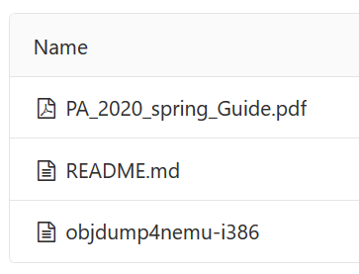
PA 2-1要做的任务：执行make run或make test_pa-2-1
需要修改Makefile来指定测试用例
根据eip，结合打印出来的内存内容定位需要实现的指令
配合使用我们定制的objdump工具
invalid opcode(eip = 0x00030033): 83 f8 01 66 c7 05 34 12 ...
There are two cases which will trigger this unexpected exception:
1. The instruction at eip = 0x00030033 is not implemented.
2. Something is implemented incorrectly.
Find this eip value(0x00030033) in the disassembling result to distinguish which case it is.
If it is the first case, see
_ ____ ___ __ __ __ _
(_)___ \ / _ \ / / | \/ | | |
_ __) | (_) |/ /_ | \ / | __ _ _ __ _ _ __ _| |
| ||__ < > _ <| '_ \ | |\/| |/ _` | '_ \| | | |/ _` | |
| |___) | (_) | (_) | | | | | (_| | | | | |_| | (_| | |
|_|____/ \___/ \___/ |_| |_|\__,_|_| |_|\__,_|\__,_|_|
for more details.
If it is the second case, remember:
* The machine is always right!
* Every line of untested code is always wrong!
http://114.212.10.212/wl/pa2020_spring_guide
源码：https://gitee.com/wlicsnju/binutils4nemu

Slide 66
PA 2-1要做的任务：执行make run或make test_pa-2-1
  查i386手册得知这是一条什么指令
    先查appendix A得知指令的类型和格式
    必要的话查section 17.2.1译码ModR/M和SIB字节
    必要的话查section 17.2.2.11查看指令的具体含义和细节
  写该操作码对应的instr_func
    例如：make_instr_func(mov_i2rm_v)
  把这个函数在nemu/include/cpu/instr.h中声明一下
  在opcode_entry对应该操作码的地方把这个函数的函数名填进去替代原来的inv
  重复上述过程直至完成所有需要模拟的指令

Slide 67
NEMU模拟指令解码和执行
针对这个框架有一些要特别注意的地方
nemu/src/cpu/cpu.c
void exec(uint32_t n) {
…
while( n > 0 && nemu_state == NEMU_RUN)
{
…
instr_len = exec_inst();
cpu.eip += instr_len;
n--;
…
}
…
}
这一步非常机械，对于某些指令，如特殊的jmp、ret中涉及到跳转到某一个绝对的地址（而非相对下一条指令起始地址的偏移量）时，要在实现时灵活指定指令长度为0，来规避cpu.eip += instr_len

Slide 68
实验目标
控制台
PA 2-1提交截止时间待定
建议大家先写一些指令，发现在实现过程中不方便的地方，下一次课我们讲解框架代码中和精简指令实现的宏的有关内容
$ make clean
$ make test_pa-2-1
...
./nemu/nemu --autorun --testcase struct
NEMU load and execute img: ./testcase/bin/struct.img elf: ./testcase/bin/struct
nemu: HIT GOOD TRAP at eip = 0x0003010c
NEMU2 terminated
./nemu/nemu --autorun --testcase string
NEMU load and execute img: ./testcase/bin/string.img elf: ./testcase/bin/string
nemu: HIT GOOD TRAP at eip = 0x0003016a
NEMU2 terminated
./nemu/nemu --autorun --testcase hello-str
NEMU load and execute img: ./testcase/bin/hello-str.img elf: ./testcase/bin/hello-str
nemu: HIT GOOD TRAP at eip = 0x00030105
NEMU2 terminated
./nemu/nemu --autorun --testcase test-float
NEMU load and execute img: ./testcase/bin/test-float.img elf: ./testcase/bin/test-float
nemu: HIT BAD TRAP at eip = 0x000300c8
NEMU2 terminated
make[1]: Leaving directory '/home/icspa/teaching/temp_test/pa_code'

Slide 69
但是！

Slide 70
用于精简指令实现的宏
普通实现
精简实现
make_instr_func(mov_r2rm_v) {
OPERAND r, rm;
// 指定操作数长度
rm.data_size = r.data_size = data_size;
int len = 1;
// 操作数寻址
len += modrm_r_rm(eip + 1, &r, &rm);
// 执行mov操作
operand_read(&r);
rm.val = r.val;
operand_write(&rm);
// 返回操作数长度
return len;
}
#include "cpu/instr.h"
static void instr_execute_2op() {
operand_read(&opr_src);
opr_dest.val = opr_src.val;
operand_write(&opr_dest);
}
make_instr_impl_2op(mov, r, rm, v)
同样指令同样的逻辑
会出现大量相似的重复代码
一行对应一条指令的实现
nemu/src/cpu/instr/mov.c

Slide 71
nemu/include/cpu/instr_helper.h
// macro for making an instruction entry
#define make_instr_func(name) int name(uint32_t eip, uint8_t opcode)
int mov_r2rm_v (uint32_t eip, uint8_t opcode)
make_instr_func(mov_r2rm_v) {
OPERAND r, rm;
// 指定操作数长度
rm.data_size = r.data_size = data_size;
int len = 1;
// 操作数寻址
len += modrm_r_rm(eip + 1, &r, &rm);
// 执行mov操作
operand_read(&r);
rm.val = r.val;
operand_write(&rm);
// 返回操作数长度
return len;
}
#include "cpu/instr.h"
static void instr_execute_2op() {
operand_read(&opr_src);
opr_dest.val = opr_src.val;
operand_write(&opr_dest);
}
make_instr_impl_2op(mov, r, rm, v)
nemu/src/cpu/instr/mov.c

Slide 72
// macro for generating the implementation of an instruction with two operands
#define make_instr_impl_2op(inst_name, src_type, dest_type, suffix) \
// 等于 make_instr_impl_2op(mov, r, rm, v)
make_instr_func(concat7(inst_name, _, src_type, 2, dest_type, _, suffix)) {\
// 宏展开等于 make_instr_func(mov_ r2rm_v) {
int len = 1; \
concat(decode_data_size_, suffix) \
concat3(decode_operand, _, concat3(src_type, 2, dest_type)) \
print_asm_2(…); \
instr_execute_2op(); \
return len; \
}
make_instr_func(mov_r2rm_v) {
OPERAND r, rm;
// 指定操作数长度
rm.data_size = r.data_size = data_size;
int len = 1;
// 操作数寻址
len += modrm_r_rm(eip + 1, &r, &rm);
// 执行mov操作
operand_read(&r);
rm.val = r.val;
operand_write(&rm);
// 返回操作数长度
return len;
}
#include "cpu/instr.h"
static void instr_execute_2op() {
operand_read(&opr_src);
opr_dest.val = opr_src.val;
operand_write(&opr_dest);
}
make_instr_impl_2op(mov, r, rm, v)
nemu/include/cpu/instr_helper.h
nemu/src/cpu/instr/mov.c

Slide 73
// macro for generating the implementation of an instruction with two operands
#define make_instr_impl_2op(inst_name, src_type, dest_type, suffix) \
// 等于 make_instr_impl_2op(mov, r, rm, v)
make_instr_func(concat7(inst_name, _, src_type, 2, dest_type, _, suffix)) {\
// 宏展开等于 make_instr_func(mov_ r2rm_v) {
int len = 1; \ // 不变
concat(decode_data_size_, suffix) \
concat3(decode_operand, _, concat3(src_type, 2, dest_type)) \
print_asm_2(…); \
instr_execute_2op(); \
return len; \
}
make_instr_func(mov_r2rm_v) {
OPERAND r, rm;
// 指定操作数长度
rm.data_size = r.data_size = data_size;
int len = 1;
// 操作数寻址
len += modrm_r_rm(eip + 1, &r, &rm);
// 执行mov操作
operand_read(&r);
rm.val = r.val;
operand_write(&rm);
// 返回操作数长度
return len;
}
#include "cpu/instr.h"
static void instr_execute_2op() {
operand_read(&opr_src);
opr_dest.val = opr_src.val;
operand_write(&opr_dest);
}
make_instr_impl_2op(mov, r, rm, v)
nemu/include/cpu/instr_helper.h
nemu/src/cpu/instr/mov.c

Slide 74
// macro for generating the implementation of an instruction with two operands
#define make_instr_impl_2op(inst_name, src_type, dest_type, suffix) \
// 等于 make_instr_impl_2op(mov, r, rm, v)
make_instr_func(concat7(inst_name, _, src_type, 2, dest_type, _, suffix)) {\
// 宏展开等于 make_instr_func(mov_ r2rm_v) {
int len = 1; \ // 不变
concat(decode_data_size_, suffix) \
// 宏展开等于 decode_data_size_v
// 下方宏定义 #define decode_data_size_v opr_src.data_size = opr_dest.data_size = data_size;
concat3(decode_operand, _, concat3(src_type, 2, dest_type)) \
print_asm_2(…); \
instr_execute_2op(); \
return len; \
}
make_instr_func(mov_r2rm_v) {
OPERAND r, rm;
// 指定操作数长度
rm.data_size = r.data_size = data_size;
int len = 1;
// 操作数寻址
len += modrm_r_rm(eip + 1, &r, &rm);
// 执行mov操作
operand_read(&r);
rm.val = r.val;
operand_write(&rm);
// 返回操作数长度
return len;
}
#include "cpu/instr.h"
static void instr_execute_2op() {
operand_read(&opr_src);
opr_dest.val = opr_src.val;
operand_write(&opr_dest);
}
make_instr_impl_2op(mov, r, rm, v)
nemu/include/cpu/instr_helper.h
nemu/src/cpu/instr/mov.c

Slide 75
// macro for generating the implementation of an instruction with two operands
#define make_instr_impl_2op(inst_name, src_type, dest_type, suffix) \
// 等于 make_instr_impl_2op(mov, r, rm, v)
make_instr_func(concat7(inst_name, _, src_type, 2, dest_type, _, suffix)) {\
// 宏展开等于 make_instr_func(mov_ r2rm_v) {
int len = 1; \ // 不变
concat(decode_data_size_, suffix) \
// 宏展开等于 decode_data_size_v
// 下方宏定义 #define decode_data_size_v opr_src.data_size = opr_dest.data_size = data_size;
concat3(decode_operand, _, concat3(src_type, 2, dest_type)) \
// 宏展开等于 decode_operand_r2rm
// 下方宏定义 #define decode_operand_r2rm \
// len += modrm_r_rm(eip + 1, &opr_src, &opr_dest);
print_asm_2(…); \
instr_execute_2op(); \
return len; \
}
make_instr_func(mov_r2rm_v) {
OPERAND r, rm;
// 指定操作数长度
rm.data_size = r.data_size = data_size;
int len = 1;
// 操作数寻址
len += modrm_r_rm(eip + 1, &r, &rm);
// 执行mov操作
operand_read(&r);
rm.val = r.val;
operand_write(&rm);
// 返回操作数长度
return len;
}
#include "cpu/instr.h"
static void instr_execute_2op() {
operand_read(&opr_src);
opr_dest.val = opr_src.val;
operand_write(&opr_dest);
}
make_instr_impl_2op(mov, r, rm, v)
nemu/include/cpu/instr_helper.h

Slide 76
// macro for generating the implementation of an instruction with two operands
#define make_instr_impl_2op(inst_name, src_type, dest_type, suffix) \
// 等于 make_instr_impl_2op(mov, r, rm, v)
make_instr_func(concat7(inst_name, _, src_type, 2, dest_type, _, suffix)) {\
// 宏展开等于 make_instr_func(mov_ r2rm_v) {
int len = 1; \ // 不变
concat(decode_data_size_, suffix) \
// 宏展开等于 decode_data_size_v
// 下方宏定义 #define decode_data_size_v opr_src.data_size = opr_dest.data_size = data_size;
concat3(decode_operand, _, concat3(src_type, 2, dest_type)) \
// 宏展开等于 decode_operand_r2rm
// 下方宏定义 #define decode_operand_r2rm \
// len += modrm_r_rm(eip + 1, &opr_src, &opr_dest);
print_asm_2(…); \ // 单步执行打印调试信息，不变
instr_execute_2op(); \
return len; \
}
make_instr_func(mov_r2rm_v) {
OPERAND r, rm;
// 指定操作数长度
rm.data_size = r.data_size = data_size;
int len = 1;
// 操作数寻址
len += modrm_r_rm(eip + 1, &r, &rm);
// 执行mov操作
operand_read(&r);
rm.val = r.val;
operand_write(&rm);
// 返回操作数长度
return len;
}
#include "cpu/instr.h"
static void instr_execute_2op() {
operand_read(&opr_src);
opr_dest.val = opr_src.val;
operand_write(&opr_dest);
}
make_instr_impl_2op(mov, r, rm, v)
nemu/include/cpu/instr_helper.h

Slide 77
// macro for generating the implementation of an instruction with two operands
#define make_instr_impl_2op(inst_name, src_type, dest_type, suffix) \
// 等于 make_instr_impl_2op(mov, r, rm, v)
make_instr_func(concat7(inst_name, _, src_type, 2, dest_type, _, suffix)) {\
// 宏展开等于 make_instr_func(mov_ r2rm_v) {
int len = 1; \ // 不变
concat(decode_data_size_, suffix) \
// 宏展开等于 decode_data_size_v
// 下方宏定义 #define decode_data_size_v opr_src.data_size = opr_dest.data_size = data_size;
concat3(decode_operand, _, concat3(src_type, 2, dest_type)) \
// 宏展开等于 decode_operand_r2rm
// 下方宏定义 #define decode_operand_r2rm \
// len += modrm_r_rm(eip + 1, &opr_src, &opr_dest);
print_asm_2(…); \ // 单步执行打印调试信息，不变
instr_execute_2op(); \ //调用执行函数
return len; \
}
make_instr_func(mov_r2rm_v) {
OPERAND r, rm;
// 指定操作数长度
rm.data_size = r.data_size = data_size;
int len = 1;
// 操作数寻址
len += modrm_r_rm(eip + 1, &r, &rm);
// 执行mov操作
operand_read(&r);
rm.val = r.val;
operand_write(&rm);
// 返回操作数长度
return len;
}
#include "cpu/instr.h"
static void instr_execute_2op() {
operand_read(&opr_src);
opr_dest.val = opr_src.val;
operand_write(&opr_dest);
}
make_instr_impl_2op(mov, r, rm, v)
nemu/include/cpu/instr_helper.h

Slide 78
// macro for generating the implementation of an instruction with two operands
#define make_instr_impl_2op(inst_name, src_type, dest_type, suffix) \
// 等于 make_instr_impl_2op(mov, r, rm, v)
make_instr_func(concat7(inst_name, _, src_type, 2, dest_type, _, suffix)) {\
// 宏展开等于 make_instr_func(mov_ r2rm_v) {
int len = 1; \ // 不变
concat(decode_data_size_, suffix) \
// 宏展开等于 decode_data_size_v
// 下方宏定义 #define decode_data_size_v opr_src.data_size = opr_dest.data_size = data_size;
concat3(decode_operand, _, concat3(src_type, 2, dest_type)) \
// 宏展开等于 decode_operand_r2rm
// 下方宏定义 #define decode_operand_r2rm \
// len += modrm_r_rm(eip + 1, &opr_src, &opr_dest);
print_asm_2(…); \ // 单步执行打印调试信息，不变
instr_execute_2op(); \ //调用执行函数
return len; \
}
nemu/include/cpu/instr_helper.h
Static关键字很关键！
make_instr_func(mov_r2rm_v) {
OPERAND r, rm;
// 指定操作数长度
rm.data_size = r.data_size = data_size;
int len = 1;
// 操作数寻址
len += modrm_r_rm(eip + 1, &r, &rm);
// 执行mov操作
operand_read(&r);
rm.val = r.val;
operand_write(&rm);
// 返回操作数长度
return len;
}
#include "cpu/instr.h"
static void instr_execute_2op() {
operand_read(&opr_src);
opr_dest.val = opr_src.val;
operand_write(&opr_dest);
}
make_instr_impl_2op(mov, r, rm, v)
nemu/src/cpu/instr/mov.c

Slide 79
// macro for generating the implementation of an instruction with two operands
#define make_instr_impl_2op(inst_name, src_type, dest_type, suffix) \
// 等于 make_instr_impl_2op(mov, r, rm, v)
make_instr_func(concat7(inst_name, _, src_type, 2, dest_type, _, suffix)) {\
// 宏展开等于 make_instr_func(mov_ r2rm_v) {
int len = 1; \ // 不变
concat(decode_data_size_, suffix) \
// 宏展开等于 decode_data_size_v
// 下方宏定义 #define decode_data_size_v opr_src.data_size = opr_dest.data_size = data_size;
concat3(decode_operand, _, concat3(src_type, 2, dest_type)) \
// 宏展开等于 decode_operand_r2rm
// 下方宏定义 #define decode_operand_r2rm \
// len += modrm_r_rm(eip + 1, &opr_src, &opr_dest);
print_asm_2(…); \ // 单步执行打印调试信息，不变
instr_execute_2op(); \ //调用执行函数
return len; \ // 返回指令长度
}
make_instr_func(mov_r2rm_v) {
OPERAND r, rm;
// 指定操作数长度
rm.data_size = r.data_size = data_size;
int len = 1;
// 操作数寻址
len += modrm_r_rm(eip + 1, &r, &rm);
// 执行mov操作
operand_read(&r);
rm.val = r.val;
operand_write(&rm);
// 返回操作数长度
return len;
}
#include "cpu/instr.h"
static void instr_execute_2op() {
operand_read(&opr_src);
opr_dest.val = opr_src.val;
operand_write(&opr_dest);
}
make_instr_impl_2op(mov, r, rm, v)
nemu/include/cpu/instr_helper.h

Slide 80
make_instr_func(mov_r2rm_v) {
OPERAND r, rm;
// 指定操作数长度
rm.data_size = r.data_size = data_size;
int len = 1;
// 操作数寻址
len += modrm_r_rm(eip + 1, &r, &rm);
// 执行mov操作
operand_read(&r);
rm.val = r.val;
operand_write(&rm);
// 返回操作数长度
return len;
}
#include "cpu/instr.h"
static void instr_execute_2op() {
operand_read(&opr_src);
opr_dest.val = opr_src.val;
operand_write(&opr_dest);
}
make_instr_impl_2op(mov, r, rm, v)
// 将其进行宏展开后，变为。。。
nemu/src/cpu/instr/mov.c

Slide 81
nemu/src/cpu/instr/mov.c
#include "cpu/instr.h"
static void instr_execute_2op() {
operand_read(&opr_src);
opr_dest.val = opr_src.val;
operand_write(&opr_dest);
}
make_instr_impl_2op(mov, r, rm, v)
// 将其进行宏展开后，变为。。。
make_instr_func(mov_ r2rm_v) {
int len = 1;
opr_src.data_size = opr_dest.data_size = data_size;
len += modrm_r_rm(eip + 1, &opr_src, &opr_dest);
print_asm_2(…);
instr_execute_2op();
return len;
}
make_instr_func(mov_r2rm_v) {
OPERAND r, rm;
// 指定操作数长度
rm.data_size = r.data_size = data_size;
int len = 1;
// 操作数寻址
len += modrm_r_rm(eip + 1, &r, &rm);
// 执行mov操作
operand_read(&r);
rm.val = r.val;
operand_write(&rm);
// 返回操作数长度
return len;
}
等价

Slide 82
nemu/src/cpu/instr/mov.c
#include "cpu/instr.h"
static void instr_execute_2op() {
operand_read(&opr_src);
opr_dest.val = opr_src.val;
operand_write(&opr_dest);
}
make_instr_impl_2op(mov, r, rm, v)
// 将其进行宏展开后，变为。。。
make_instr_func(mov_ r2rm_v) {
int len = 1;
opr_src.data_size = opr_dest.data_size = data_size;
len += modrm_r_rm(eip + 1, &opr_src, &opr_dest);
print_asm_2(…);
instr_execute_2op();
return len;
}
make_instr_func(mov_r2rm_v) {
OPERAND r, rm;
// 指定操作数长度
rm.data_size = r.data_size = data_size;
int len = 1;
// 操作数寻址
len += modrm_r_rm(eip + 1, &r, &rm);
// 执行mov操作
operand_read(&r);
rm.val = r.val;
operand_write(&rm);
// 返回操作数长度
return len;
}
等价
opr_src和opr_dest是定义在operand.c中的两个全局变量

Slide 83
nemu/src/cpu/instr/mov.c
#include "cpu/instr.h"
static void instr_execute_2op() {
operand_read(&opr_src);
opr_dest.val = opr_src.val;
operand_write(&opr_dest);
}
make_instr_impl_2op(mov, r, rm, v)
// 将其进行宏展开后，变为。。。
make_instr_func(mov_ r2rm_v) {
int len = 1;
opr_src.data_size = opr_dest.data_size = data_size;
len += modrm_r_rm(eip + 1, &opr_src, &opr_dest);
print_asm_2(…);
instr_execute_2op();
return len;
}
make_instr_func(mov_r2rm_v) {
OPERAND r, rm;
// 指定操作数长度
rm.data_size = r.data_size = data_size;
int len = 1;
// 操作数寻址
len += modrm_r_rm(eip + 1, &r, &rm);
// 执行mov操作
operand_read(&r);
rm.val = r.val;
operand_write(&rm);
// 返回操作数长度
return len;
}
等价
modrm系列函数看Guide的描述

Slide 84
PA 2-1 结束

